Slide 1
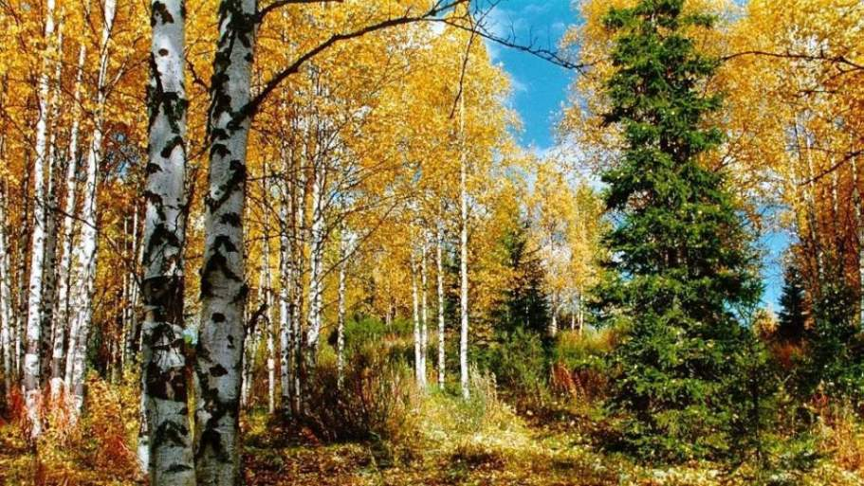
Путешествие в осенний лес

Slide 2
Мы идем в осенний лес. А в лесу полно чудес! Дождь вчера в лесу прошел Это очень хорошо. | Маршируют на месте.
На прогулку собираемся, Очень быстро одеваемся. | Имитируют надевание одежды.
Ботиночки мы надеваем, Все обулись? Проверяем! | Смотрят на ноги ( на носок)
Будем мы грибы искать И в корзинку собирать | Идут по кругу

Slide 4
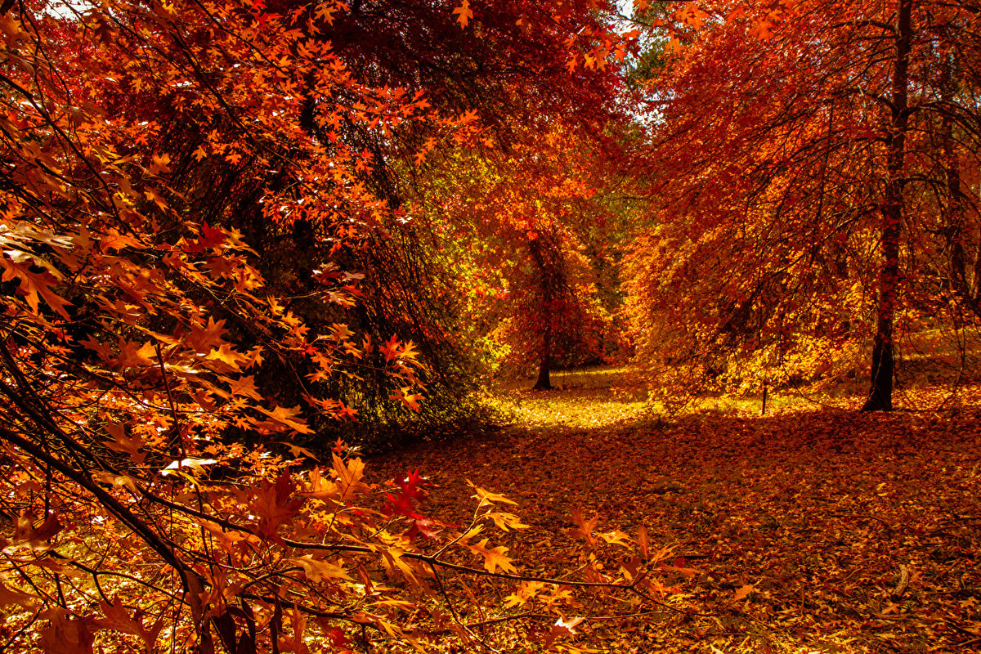
Осень-Золотая

Slide 5
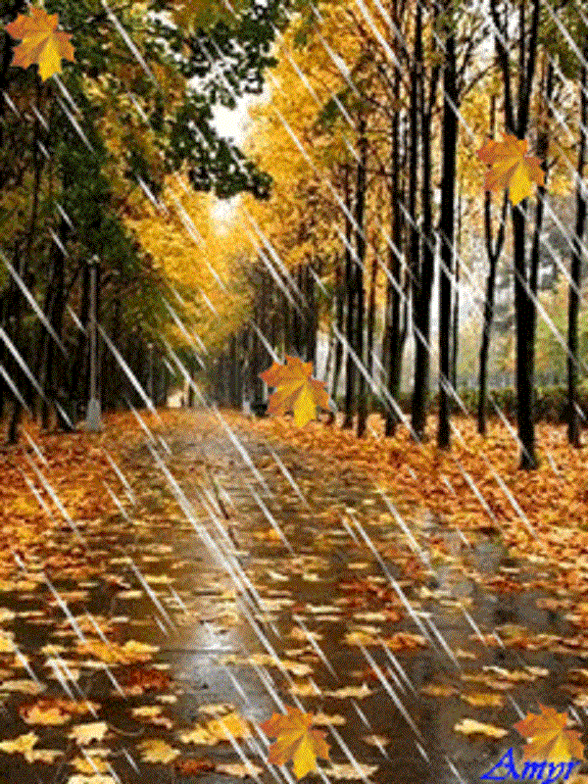
Осень-Дождливая

Slide 6
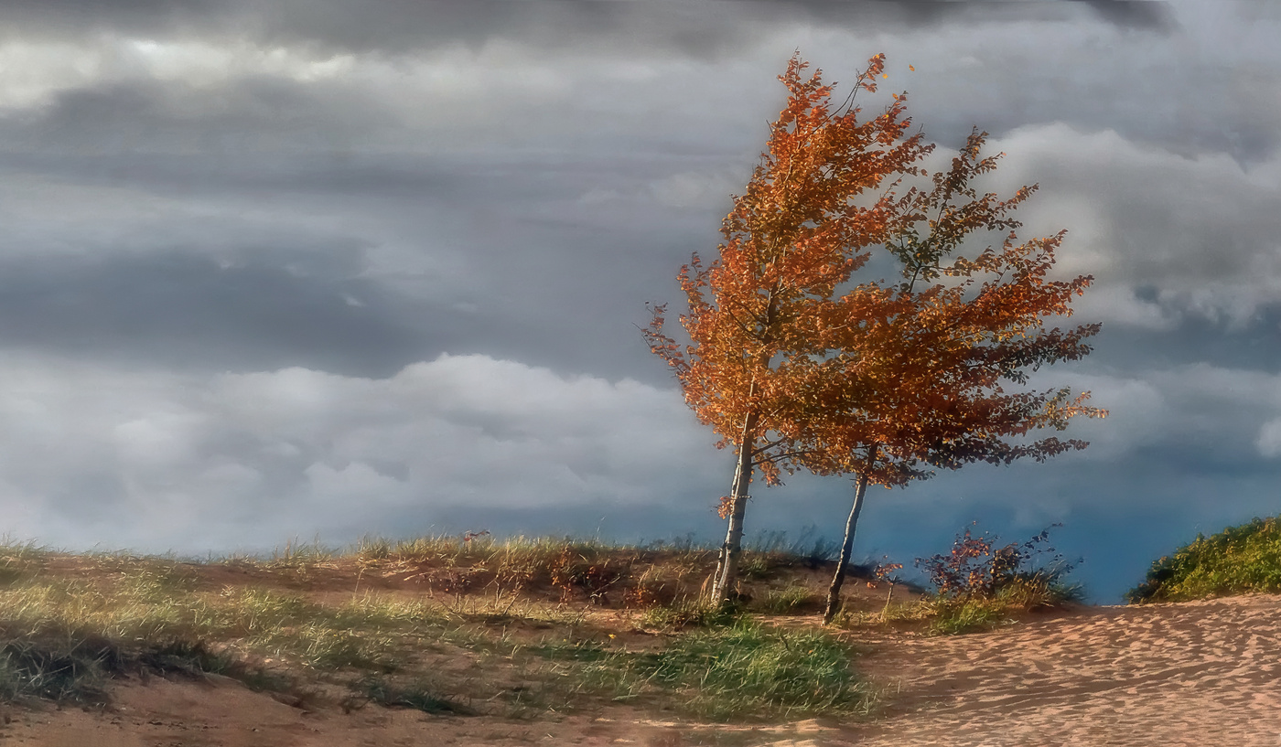
Осень-Ветряная

Slide 7
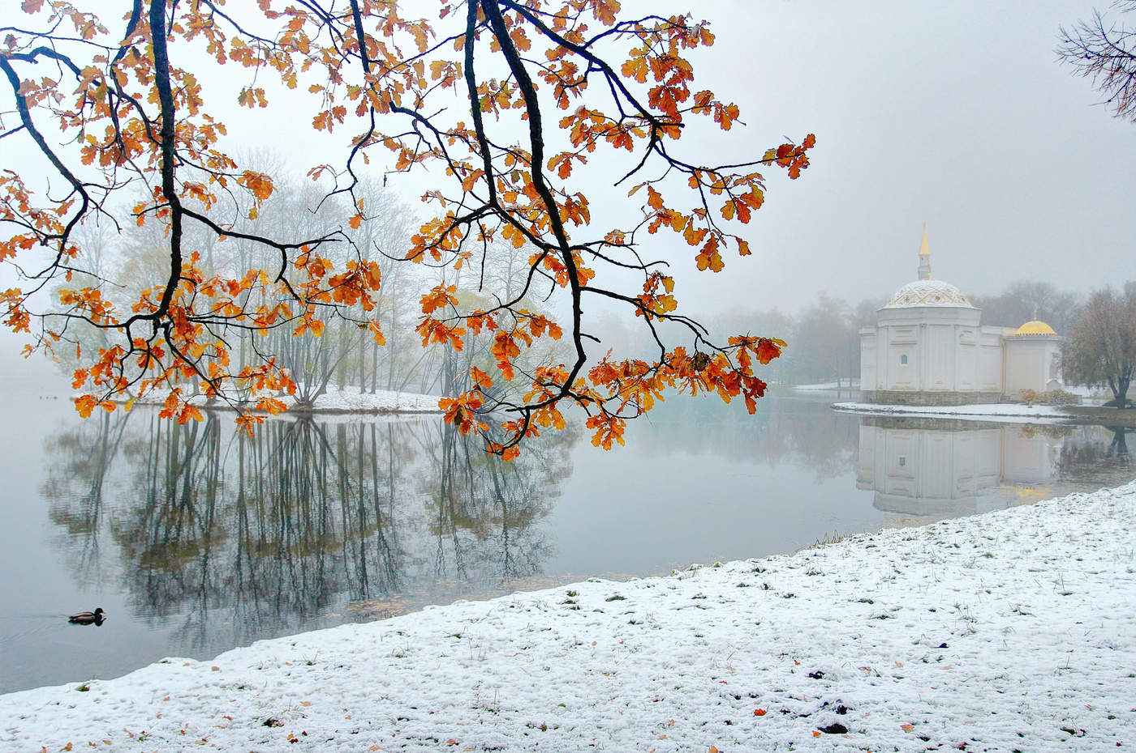
Осень-Холодная

Slide 8
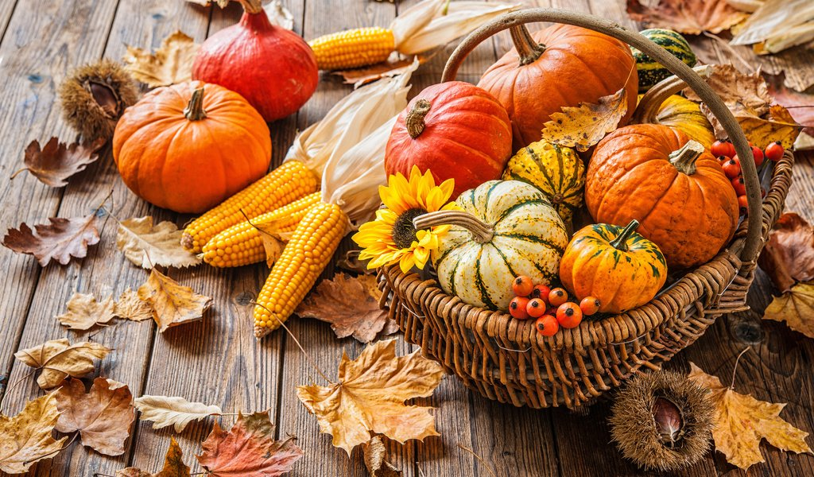
Осень-Урожайная

Slide 9
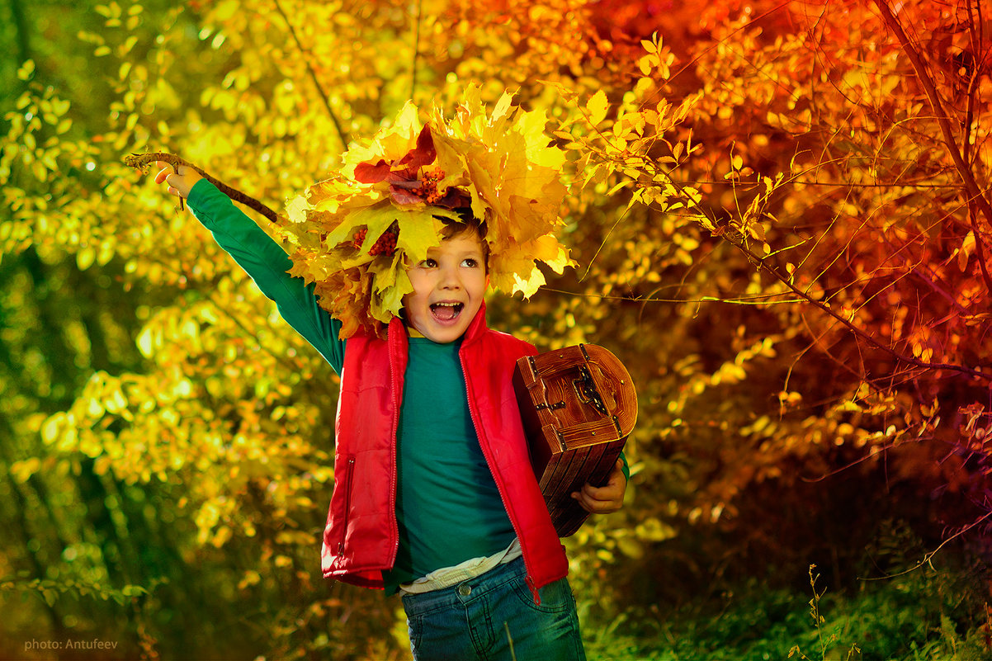
Настроение в осеннюю теплую погоду

Slide 10
Настроение в пасмурную,дождливую погоду

Slide 11
Осень, осень к нам пришла, Дождь и ветер принесла. | Ладонями стучат друг другу по спинке.
Пожелтел зеленый сад, Листья кружатся, летят. | Кулачками стучат друг другу по спинке.
Листья кружатся, летят. Песни птичек не слышны, Подождем их до весны. | Пальцами стучат друг другу по спинке.

Slide 12
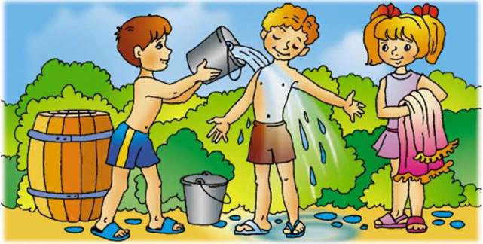
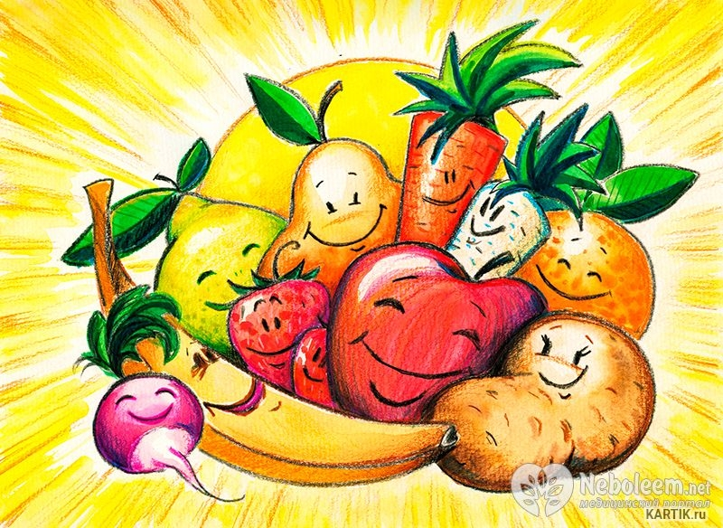

Slide 13
Выглянуло солнышко, но тепла немного Это тучка — барыня перешла дорогу Припев: Дождик, дождик, дождик капельки стучат Гроздья на рябинке бусами висят Спелая брусничка водит хоровод Осень золотая в гости к нам идет. Осень золотая в гости к нам идет. Пестрые кораблики в луже проплывают Беззаботно листьями ветерок играет. Припев: Дождик, дождик, дождик капельки стучат Гроздья на рябинке бусами висят Спелая брусничка водит хоровод Осень золотая в гости к нам идет. Осень золотая в гости к нам идет.

Slide 14
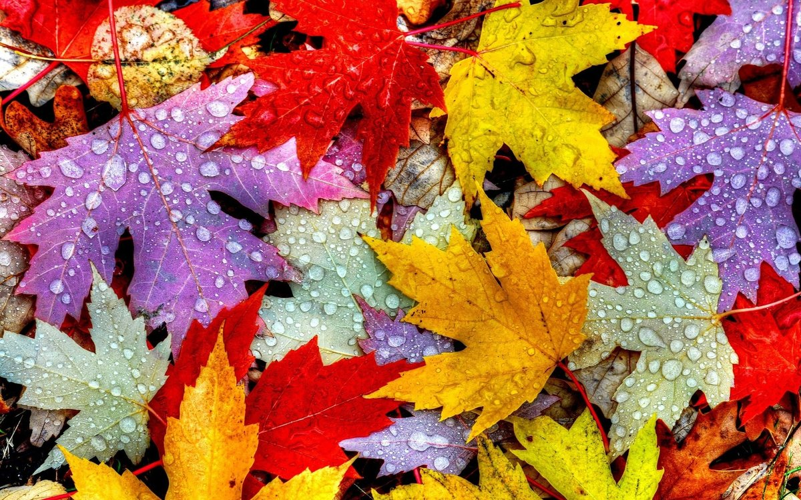
Гимнастика для глаз «Листочки»
)
На листочек я смотрю,
Влево глазки я веду,
Вправо глазки я веду,
Вверх смотрю и вниз смотрю.
Сильно глазки закрываю
И тихонько открываю,
Вдаль я на листок смотрю:
- Здравствуй, осень, – говорю.

Slide 15
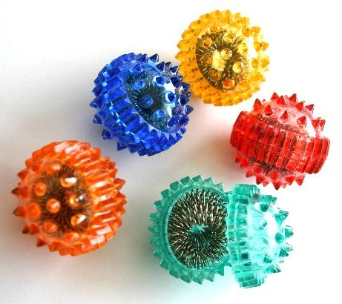
Пальчиковая игра со су-джоком «Ежики»

Slide 17
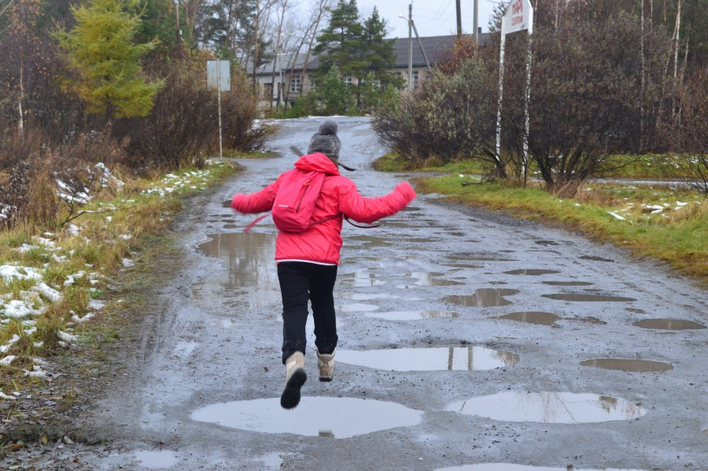
Игра «Перепрыгни лужи!»)

Slide 18
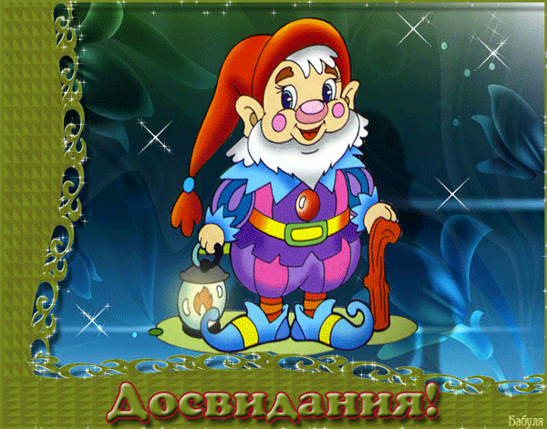

Slide 19
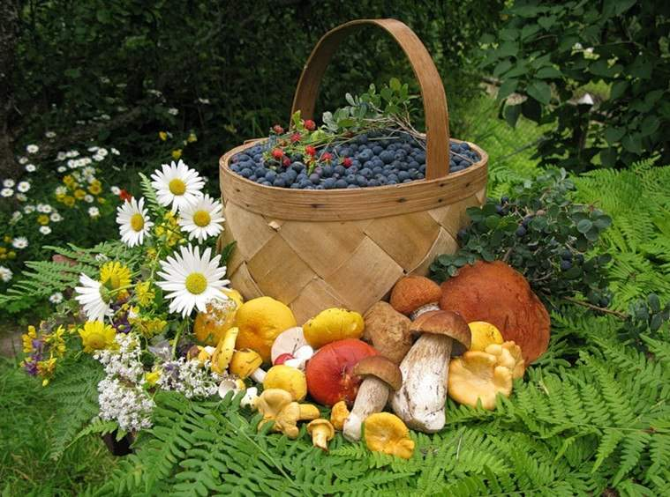
Мы вместе в лесу собирали малину, И доверху каждый наполнил корзину. Мы лесу кричали Все хором: - Спа-си-бо! И лес отвечал нам: "Спасибо! Спасибо!" Потом вдруг качнулся, вздохнул … и молчок. Наверно, у леса устал язычок. М. Файзуллина

